Slide 1



Fyzika v praxi-fyzikální pokusy
WebQuest je určen pro 9. třídy zÁkladních škol.
Příprava: Sabina Folwarska

Slide 2

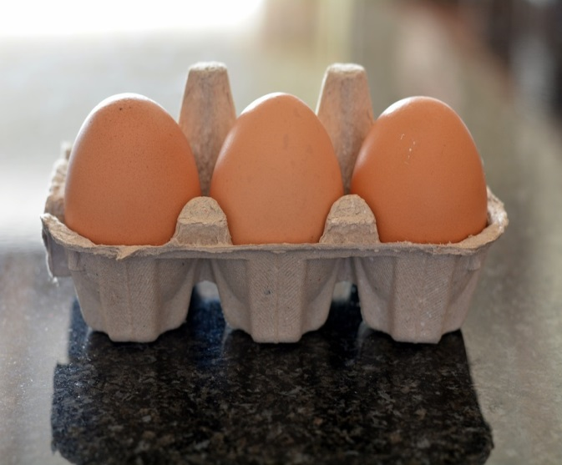
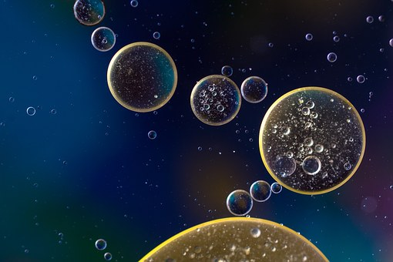
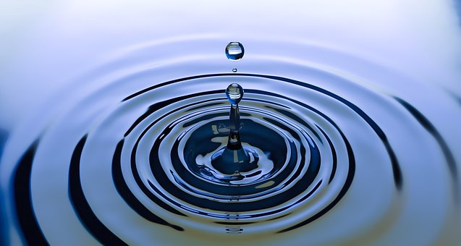
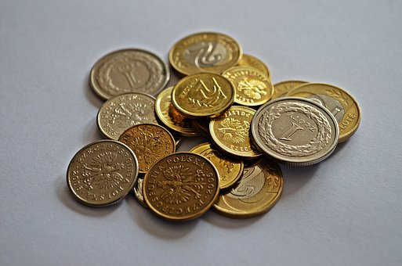
ÚVOD
VÍTEJTE, MLADÍ FYZICI!
Dnes si budeme hrát na
profesionální fyziky, protože budeme dělat skutečné pokusy, abychom se přesvědčili, jak fungují fyzikální zákony. Přesvědčíte se, že kolem Vás je velmi mnoho fyziky. Proč vejce ponořené do vody neplave? Proč olej nalitý do vody plave na hladině? Proč mince vložená do horké vody zvětší svůj průměr?
Na tyto otázky se budete snažit odpovědět sami. Čili budete fyziky, kteří hledají fyzikální zákony, jež ovlivňují jevy kolem nás.
Zvu Vás na zajímavou hodiny fyziky ☺

Slide 3
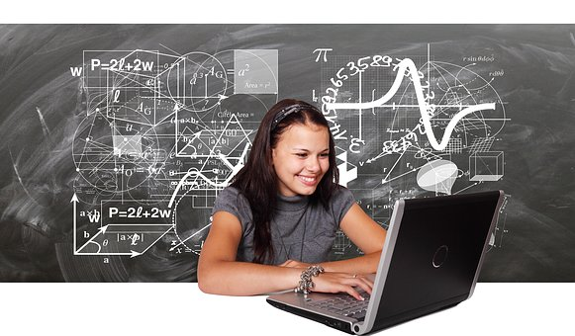
ZADÁNÍ
Co budete dělat?
Prohlédnete si na síti prezentované pokusy a jejich vysvětlení.
Následně tyto experimenty provedete sami.
Potom odpovíte na zadané otázky - písemně.
Na konci budete prezentovat pokusy a jejich vysvětlení před celou třídou.
Odpovíte na kontrolní otázky učitele a spolužáků.

Slide 4
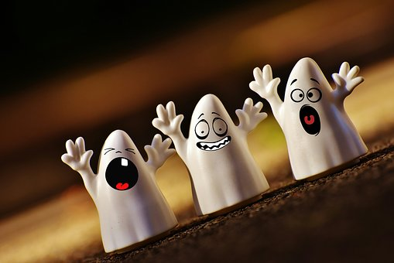
PROCES
První fáze zahrnuje rozdělení do skupin. Rozdělte se do 2 skupin: Skupina č. 1 a skupina č. 2. Každá skupina bude zpracovávat 3 zadání. V případě potřeby Vám učitel pomůže s rozdělováním do skupin.
Nyní Vám přesně vysvětlím, co bude Vaším úkolem, v závislosti na tom, ve které skupině budete.

Slide 5
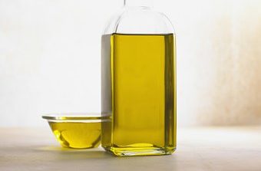
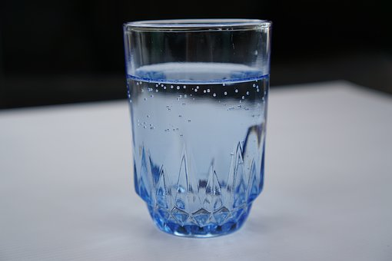
PROCES
SKUPINA Č. 1 - I. HODINA
POKUS 1
Prohlédněte si na síti pokus č. 14 „Olej ve vodě“ (odkaz č. 2 ve Zdrojích).
Zkuste pokus provést sami.
Odpovězte písemně na následující otázky:
Proč olej plave na hladině?
Uveďte obsah Archimedova zákona.
Uveďte vzorec pro vztlakovou sílu a popište jej.
Kdy těleso ponořené do kapaliny klesá?
Kdy těleso ponořené do kapaliny plave v libovolné hloubce?
Kdy těleso ponořené do kapaliny plave na hladině?
Tato fotografie — autor: Neznámý autor. Licence: CC BY-SA

Slide 6
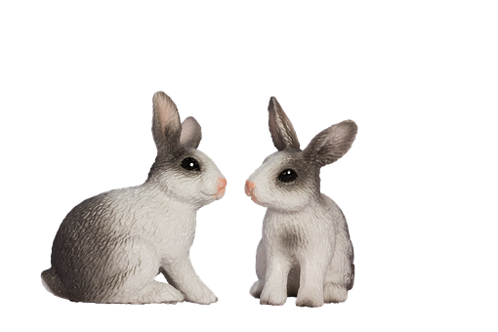
PROCES
SKUPINA Č. 1
POKUS 2 - II. HODINA
Prohlédněte si na síti pokus č. 6 „Elektrizace těles“ (odkaz č. 5 ve Zdrojích).
Proveďte sami tento pokus.
Odpovězte písemně na následující otázky:
V čem spočívá elektrizace těles?
Uveďte 3 způsoby elektrizace těles a popište je.
Uveďte pravidlo chování náboje.

Slide 7
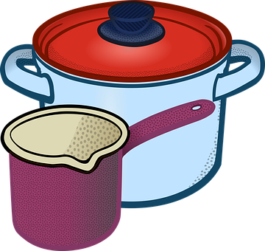
PROCES
SKUPINA Č. 1
POKUS 3 - III. HODINA
Prohlédněte si na síti pokus č. 17 „Podmínka přenosu tepla“ (odkaz č. 6 ve Zdrojích).
Proveďte sami tento pokus.
Odpovězte písemně na následující otázky:
Co je teplo?
Jaká je podmínka přenosu tepla?
Jaký je směr přenosu tepla?

Slide 8

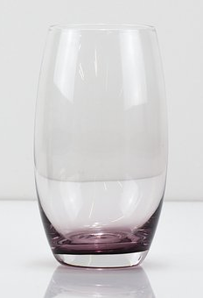
PROCES
SKUPINA Č. 2
POKUS 1 - I. HODINA
Prohlédněte si na síti pokus č. 16 „Plovoucí vejce“ (odkaz č. 2 ve Zdrojích).
Zkuste pokus provést sami.
Odpovězte písemně na následující otázky:
Proč vejce ponořené do vody neplave?
Proč vejce ponořené do slané vody vyplave na hladinu?
Uveďte obsah Archimedova zákona.
Uveďte vzorec pro vztlakovou sílu a popište jej.
Kdy těleso ponořené do kapaliny klesá?
Kdy těleso ponořené do kapaliny plave v libovolné hloubce?
Kdy těleso ponořené do kapaliny plave na hladině?

Slide 9

PROCES
SKUPINA Č. 2
POKUS 2 - II. HODINA
Prohlédněte si na síti pokus č. 7 „Elektrizované noviny“ (odkaz č. 5 ve Zdrojích).
Proveďte sami tento pokus.
Odpovězte písemně na následující otázky:
V čem spočívá elektrizace těles?
Uveďte 3 způsoby elektrizace těles a popište je.
Uveďte pravidlo chování náboje.

Slide 10
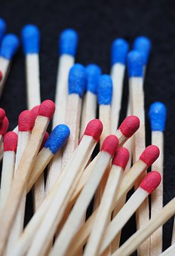
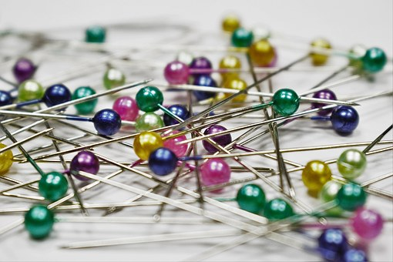
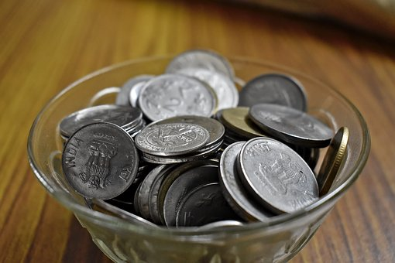
PROCES
SKUPINA Č. 2
POKUS 3 - III. HODINA
Prohlédněte si na síti první pokus „Teplotní roztažnost pevných látek“ - s mincí
(odkaz č. 7 ve Zdrojích).
Proveďte sami tento pokus.
Odpovězte písemně na následující otázky:
Co je teplotní roztažnost pevných látek?
Co je teplo?
Jaká je podmínka přenosu tepla?
Jaký je směr přenosu tepla?

Slide 11
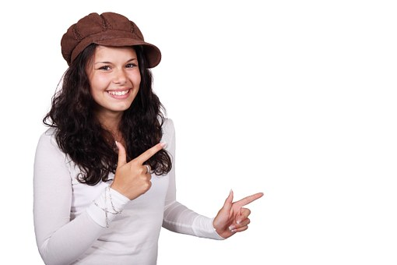
PROCES
Každá skupina bude na konci prezentovat svůj pokus společně s vysvětlením (popisem) ostatním žákům. Odpoví na kontrolní otázky učitele (budou to stejné otázky, na které dříve odpovíte písemně) a na případné dotazy jiných spolužáků.
Vaši práci bude hodnotit učitel. Pamatujte na důležitá pravidla:
Než budete pokus prezentovat celé třídě, dobře se připravte.
Odpovědi na otázky by měly být správné a kompletní.
Každý z Vás by se měl aktivně účastnit práce. Měli byste vzájemně spolupracovat!
PŘEJI MNOHO ÚSPĚCHŮ PŘI PRÁCI A VZÁJEMNÉ SPOLUPRÁCI ☺

Slide 12
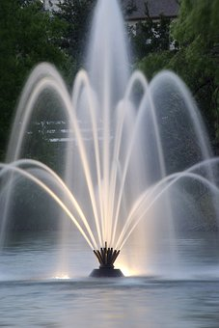
ZDROJE
https://www.youtube.com/watch?v=jsEsmWjsVQM
https://www.zsletohrad.cz/eu/fyzika/pokus5.htm
https://www.zsletohrad.cz/eu/fyzika/pokus8.htm
https://www.zsletohrad.cz/eu/fyzika/pokus9.htm
https://www.zsletohrad.cz/eu/fyzika/pokus16.htm
https://www.youtube.com/watch?v=8kP9OTL3Wfo
http://2zs.sokolov.cz/Download/Fyzika/Fyzika.pdf

Slide 13
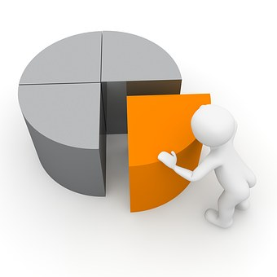
HODNOCENÍ
Počet bodů | 1 | 2 | 3
Odpovědi na dotazy | Nekompletní, chybné odpovědi na otázky. Slabé využití zdrojů. | Odpovědi z větší části správné. Drobné chyby. Dobré využití zdrojů. | Odpovědi správné, bez chyb. Vyčerpávající využití zdrojů.
Prezentace pokusů před třídou | Slabá prezentace s chybami. Bez správných odpovědí. | Dobrá prezentace. Drobné chyby. | Hezká, bezchybná prezentace před třídou. Kompletní, vyčerpávající odpověď na všechny otázky. Dobré využití zdrojů. Využití dodatečných zdrojů.

Slide 14
HODNOCENÍ
Počet bodů | 1 | 2 | 3
Angažovanost skupiny a schopnost spolupráce | Absence angažovanosti všech členů skupiny do kreativní spolupráce. Nerozdělená práce. | Dobrá angažovanost do práce všech členů skupiny. Schopnost spolupráce na uspokojivé úrovni. Dobré rozdělení práce. | Plná angažovanost do práce všech členů skupiny. Vzájemná motivace k práci. Schopnost spolupráce ve skupině na vysoké úrovni. Rozdělení práce na vysoké úrovni.

Slide 15
HODNOCENÍ - BODOVÁNÍ
BODY | ZNÁMKA
<4 | nevyhovující
4 | vyhovující
5 -6 | uspokojivě
7 | dobře
8 | velmi dobře
9 | výborně

Slide 16

VÝSLEDKY
Jaké přínosy má pro vás realizace tohoto projektu?
Viděli jste, že kolem Vás (nejen ve škole) je velmi mnoho fyziky.
Viděli jste, že fyzikální zákony nás doprovázejí v každodenním životě.
Mohli jste zajímavým a tvůrčím způsobem upevnit své znalosti fyziky.
Učili jste se, jak se svými znalostmi podělit s ostatními.
Naučili jste se používat internet jako zdroj informací.
Naučili jste se prakticky využívat informace z internetových stránek.
Učili jste se spolupracovat ve skupině.

Slide 17

PŘÍRUČKA PRO UČITELE
Rozdělení do skupin by mělo být provedeno s ohledem na kognitivní možnosti žáků, jejich dovednosti, zájmy tak, aby byly síly v jednotlivých skupinách rozloženy rovnoměrně.
Učitel by měl důkladně analyzovat obsah společně s žáky, dokud jej žáci plně nepochopí. Měl by jim však spíše poskytovat podporu, rady, vysvětlivky, než hotová řešení. Taková metoda posiluje samostatnost.
Učitel vy se měl dříve seznámit s Web Questem, aby mohl žáky požádat o přinesení rekvizit potřebných k provádění pokusů. Případně učitel rekvizity zajistí sám.
Učitel by měl poskytovat žákům podporu při seznamování se zdrojovými materiály. Měl by vysvětlit srozumitelné názvosloví nebo odkázat na příslušný slovník.

Slide 18
PŘÍRUČKA PRO UČITELE
Doba na realizaci projektu by měla být uzpůsobena možnostem žáků. Není shora daná.
Lze také zavést anonymní hodnocení prezentovaných pokusů dané skupiny mezi žáky z jiných skupin.
Prezentace pokusů lze nafilmovat a využít jako didaktické materiály při výuce fyziky v dané škole. Opatřené komentáři ve znakové řeči (případně titulky) budou skvěle sloužit jako podpůrný materiál při výuce žáků s vadami sluchu.

